Slide 1
AI4IA - Artificial Intelligence for Industrial Application Hackathon
Jiayang Guan
Xianli Li

Slide 2
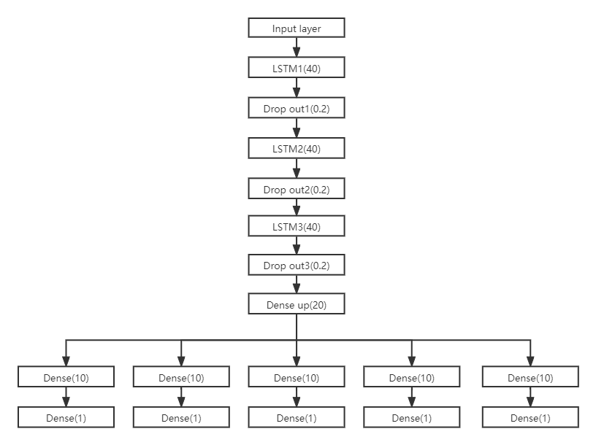
Méthodologie utilisée
Framework utilisé : Tensorflow Keras
Type de modèle : LSTM
Structure du modèle : Multiouput (une entrée cinq sorties) comme figuré à droite

Slide 3
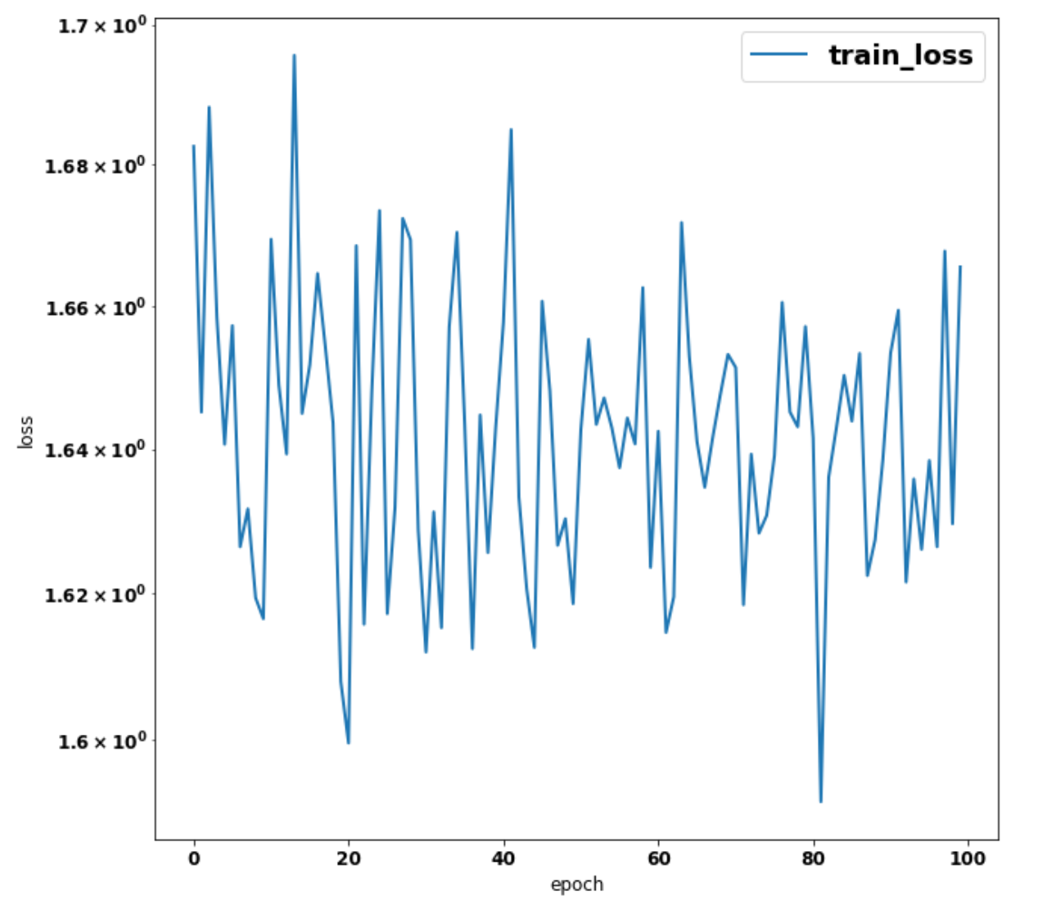
Entraînement
Train loss :

Slide 4
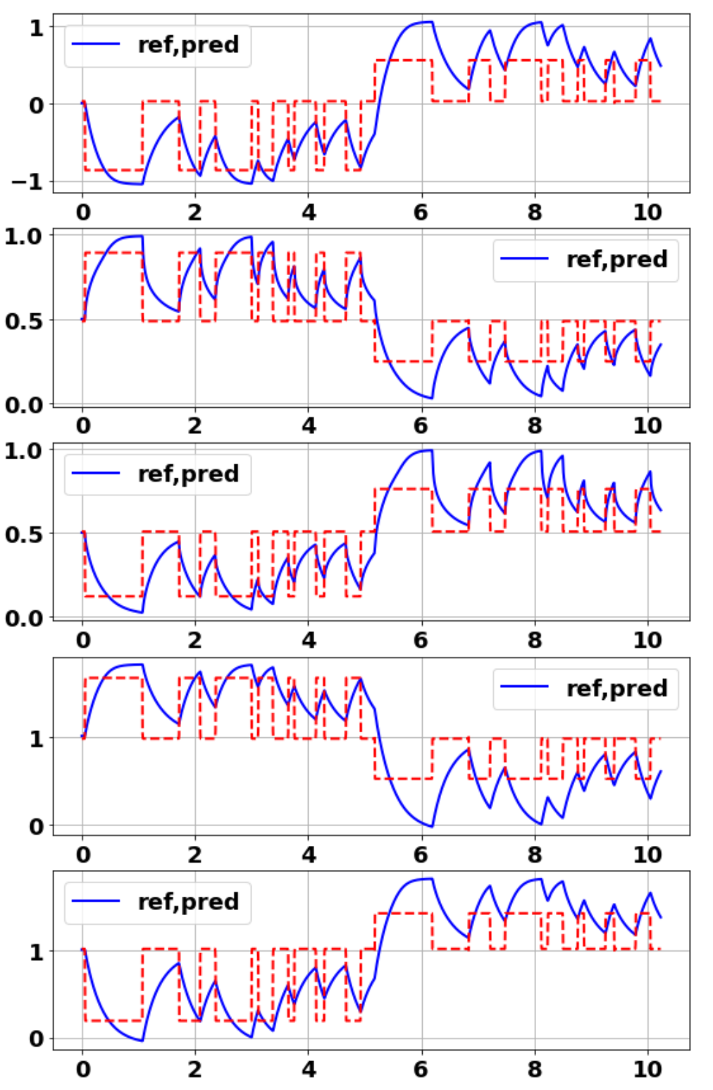
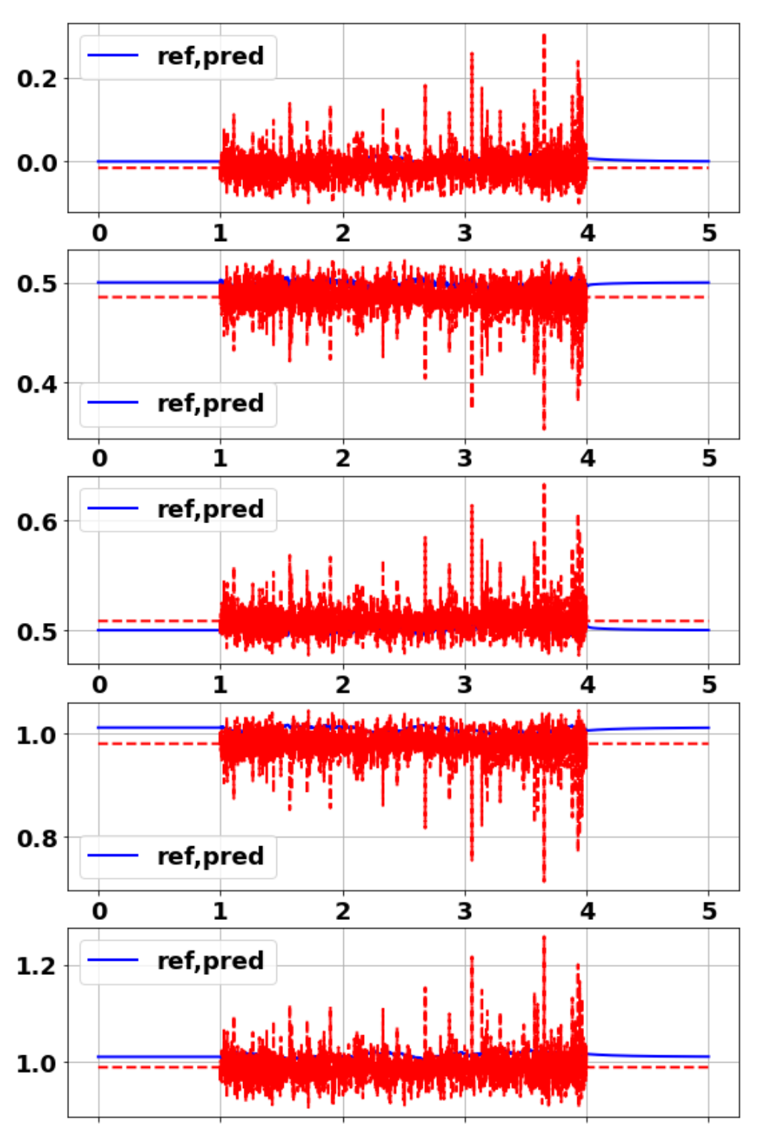
Résultat obtenu
Prédiction sur train dataset :
Prédiction sur test dataset :

